Slide 1
第13章 数据库应用系统开发
知识技能目标：
  1．理解数据库应用系统开发过程。
  2．掌握实际工程中使用各种数据库对象的方法。
  3．掌握数据库应用系统的开发。

Slide 2
第13章 数据库应用系统开发
引导案例：
第1章演示了数据库应用系统实例“教务管理系统”
随后各章围绕这一实例按照系统开发的工作过程介绍了数据库应用开发技术
这一章综合运用前面所学的技术，完整地给出这一数据库应用系统实例的开发过程

Slide 3
第13章 数据库应用系统开发
13.1 数据库应用系统的开发过程
13.2 系统需求分析
13.3 系统设计
13.4 系统实现
小结

Slide 4
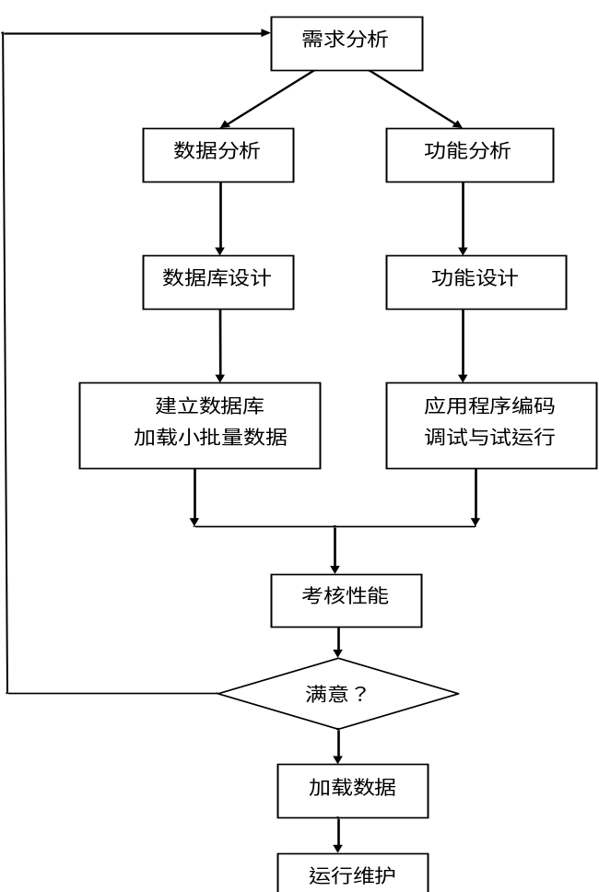
13.1 数据库应用系统的开发过程
数据库应用系统的开发过程包括：
系统需求分析、系统设计、系统实现
三个阶段
如图所示
返回目录

Slide 5
13.1 数据库应用系统的开发过程
系统需求分析
包括： 数据需求分析、功能需求分析
在这一阶段，详细调查、充分熟悉用户的业务工作，仔细分析用户的业务活动，在此基础上充分理解和明确用户的各种需求，包括用户对数据的需求、对数据处理的需求、安全性需求和完整性需求，进而确定系统应具有哪些功能，完成哪些任务，确定系统采用哪种体系结构（如C/S结构或B/S结构）。
返回目录

Slide 6
13.1 数据库应用系统的开发过程
系统设计
包括：数据库设计、功能设计
在这一阶段，依据系统需求分析阶段数据需求分析的结果进行数据库的设计，依据功能需求分析的结果进行系统功能设计。这两方面的设计应结合进行。
返回目录

Slide 7
13.1 数据库应用系统的开发过程
系统实现
在具体DBMS的支持下
按照系统设计阶段做出的数据库设计，在计算机上建立起数据库；
按照系统设计阶段做出的功能设计，编写实现每一项功能的应用程序；
加载小批量数据进行调试和试运行
满意后再加载数据投入运行
返回目录

Slide 8
13.2 系统需求分析
步骤：
  （1）调查分析用户的业务活动
  （2）明确用户的各种需求
  （3）确定系统的边界
  确定哪些活动由计算机完成，哪些活动由人工完成
  （4）确定系统的确定功能需求
  系统应具有哪些功能，完成哪些任务
  （5）确定系统的数据需求
  系统对哪些数据完成什么样的处理，有什么样的安全性要求和完整性要求
返回目录

Slide 9
13.2 系统需求分析
按上述步骤，首先明确某院校教务管理用户需求
  （1）学生能在其专业所设课程和公共课程的范围内进行选课，能
  查询自己所选的课程，能查询自己所学的各门课程的成绩。
  （2）教务人员能根据每门课程的选课人数或开设学期确定该课程
  是否开设，能取消某个学生对某门课程的选修。
  （3）教师和教务人员能查询哪些学生选修了某门课程，某个学生
  选修了哪些课程。
  （4）教师能为学习某门课程的每个学生录入考试成绩。
  （5）教务人员能修改学生成绩。
  （6）教师和教务人员能查询学生的成绩，能对某门课程的成绩进
  行各种统计，如统计各个分数段的人数、均分、最高分、最
  低分等。
返回目录

Slide 10
13.2 系统需求分析
仔细分析用户需求，确定系统的功能需求和数据需求
功能需求
  选课管理
提供选课界面，列出有关课程信息供学生查询选课。记录存储学生选课信息，随时查询学生选课信息，同时允许退课，根据选课情况决定开设课程。
  成绩管理
对学生所选课程的成绩进行管理，包括成绩登记、成绩查询、统计汇总以及成绩的修改和删除。
  基本信息的存储、检索和维护
基本信息包括学生信息、课程信息、班级信息、专业信息、系部信息和用户信息等。要能输入存储这些基本信息，需要时可以按多种方式进行检索，并能对这些信息进行修改和删除。
返回目录

Slide 11
13.2 系统需求分析
仔细分析用户需求，确定系统的功能需求和数据需求
数据需求
  有关学生、课程、成绩、班级、专业、系部的数据
  对这些数据的处理包括：选课管理，成绩管理，对学生、课程、班级、
  专业、系部以及用户等进行管理
  完整性要求：每门课程分别属于公共课、专业基础课和专业课三个类型
  ，每门课程可以分别是必修课、选修课或限选课，每门课程可以分别以
  考试或考查的方式进行考核，课程分别设置在第一至第八学期，每门课
  程的考试成绩取百分制成绩
  安全性要求：学生、教师、教务人员三类不同用户分别具有不同的使用
  权限
返回目录

Slide 12
13.3 系统设计
系统设计包括：数据库设计、系统功能设计
两方面的设计应结合进行
返回目录

Slide 13
13.3 系统设计
13.3.1 数据库设计
如第2章所述，得到教务管理数据库的逻辑结构
返回目录

Slide 14
13.3 系统设计
13.3.1 数据库设计
学生表
字段名 | 数据类型 | 约束
学号 | char(11) | 主键
姓名 | nchar(5) | 非空
性别 | nchar(1) | 值为 ‘男’ 或 ‘女’
出生日期 | datetime
政治面貌 | varchar(10) | 默认为 ‘共青团员’
入学时间 | datetime
联系电话 | char(20)
班级 | char(5) | 外键（参照班级表的班号），非空
备注 | varchar(200)
返回目录

Slide 15
13.3 系统设计
13.3.1 数据库设计
课程表
字段名 | 数据类型 | 约束
课程号 | char(6) | 主键
课程名 | varchar(20) | 非空，唯一
学时 | tinyint
学分 | tinyint
课程类型 | nchar(5) | 非空 值为 ‘公共课’、‘专业基础课’或 ‘专业课’
课程性质 | nchar(2) | 值为 ‘必修’ 、‘选修’或‘限选’
考核方式 | nchar(20) | 值为‘考试’或‘考查’， 默认为‘考试’
学期 | char(1) | 值为‘1’，‘2’，‘3’，‘4’，‘5’，‘6’，‘7’，‘8’
备注 | varchar(200)
返回目录

Slide 16
13.3 系统设计
13.3.1 数据库设计
选课表
字段名 | 数据类型 | 约束
学号 | char(11) | 主键（学号 课程号） 外键（参照学生表的学号）
课程号 | char(6) | 主键（学号 课程号） 外键（参照课程表的课程号）
成绩 | numeric(5,1) | 取值范围0—100
返回目录

Slide 17
13.3 系统设计
13.3.1 数据库设计
班级表
字段名 | 数据类型 | 约束
班号 | char(5) | 主键
班名 | varchar(20) | 非空
班主任 | nchar(5)
学生人数 | smallint | 默认为0
专业 | char(6) | 外键（参照专业表的专业号），非空
返回目录

Slide 18
13.3 系统设计
13.3.1 数据库设计
专业表
字段名 | 数据类型 | 约束
专业号 | char(6) | 主键
专业名 | varchar(20) | 非空
系部 | char(4) | 外键（参照系部表的系部号），非空
返回目录

Slide 19
13.3 系统设计
13.3.1 数据库设计
系部表
字段名 | 数据类型 | 约束
系部号 | char(4) | 主键
系部名 | varchar(20) | 唯一，非空
系主任 | nchar(5)
教师人数 | smallint
返回目录

Slide 20
13.3 系统设计
13.3.1 数据库设计
用户表
字段名 | 数据类型 | 约束
id | int | 标识列
用户名 | varchar(11) | 主键
密码 | varchar(10) | 非空
用户类型 | varchar(20) | 值为‘学生’，’教师’，’教务人员’
返回目录

Slide 21
13.3 系统设计
13.3.1 数据库设计
另外，由上面需求分析可知，许多应用涉及到选课信
息、成绩信息以及各种基本信息的查询。
针对这些应用，设计相应的视图：
  包含学生学号、姓名、所选课程、所得成绩、所在班级等的视图；
  包含学生基本信息和所在班级、专业、所在系的视图；
  包含班级基本信息和所属专业、所在系的视图；
  包含专业基本信息和所在系的视图。
返回目录

Slide 22
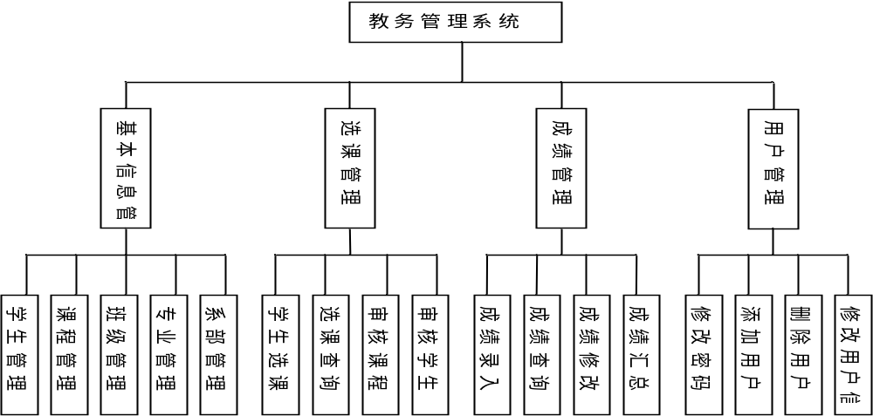
13.3 系统设计
13.3.2 系统功能设计
返回目录

Slide 23
13.3 系统设计
13.3.2 系统功能设计
（1）登录
  根据用户输入的用户名和密码检查是否合法用户，密码是否正确，属于哪类用户，再根据用户类型允许用户进行不同的操作。
（2）基本信息管理
  实现对学生、课程、班级、专业、系部等基本信息的添加、删除、修改和查询功能。在学生表中添加或删除一条纪录，班级表中相应班级的学生人数就要加1或减1；在学生表中修改某个学生的班级，班级表中相应班级的学生人数也要作相应改变。
（3）学生选课
  按学生专业为其提供可供选择的课程信息，学生参考提供的课程信息进行选课，选了不合适的课可以退选。
（4）选课查询
  包括学生查询自己所选的课程，教师和教务人员查询选修某门课程的学生和某个学生选修的课程。
返回目录

Slide 24
13.3 系统设计
13.3.2 系统功能设计
（5）审核课程
  根据选课情况审核开设课程，选课人数小于30人的课程不开，课程设置学期不符合的课不开。
（6）审核学生
取消不符合条件的学生或申请退课的学生的选课。
（7）开启/关闭选课
  由教务人员开启学生选课功能，同时清除成绩<60分的选课记录。学生在一定时间段内可进行选课，到期教务人员关闭学生选课功能。
（8）成绩录入
教师为学习某门课程的每个学生录入考试成绩。
（9）成绩查询
  学生查询自己所学的各门课程的成绩，教师和教务人员以多种方式查询学生各门课程成绩。
返回目录

Slide 25
13.3 系统设计
13.3.2 系统功能设计
（10）成绩修改
教务人员修改学生考试成绩
（11）成绩汇总
  教务人员和教师对成绩进行统计汇总，统计各班各门课程的均分、最高分和最低分，统计某班某门课程各个分数段的人数
（12）用户管理
  教务人员对用户进行添加、删除和修改等管理，用户可以修改自己的密码
（13）帮助
为用户提供有关系统使用方面的帮助信息
（14）退出系统
结束程序，退出系统，释放全部资源
返回目录

Slide 26
13.4 系统实现
在数据库管理系统SQL Server 2005支持下
建立数据库，实现前面的数据库设计
开发应用程序，实现前面的系统功能设计
返回目录

Slide 27
13.4 系统实现
13.4.1 数据库实现
1．建立数据库
CREATE DATABASE 教务管理数据库
ON PRIMARY
(
NAME = '教务管理数据库',
FILENAME = 'E:\sql\教务管理数据库.mdf' ,
SIZE = 3MB ,
MAXSIZE = UNLIMITED,
FILEGROWTH = 1MB
)
LOG ON
(
NAME = '教务管理数据库_log',
FILENAME = ‘E:\sql\教务管理数据库
_log.ldf',
SIZE = 1MB ,
MAXSIZE = UNLIMITED ,
FILEGROWTH = 10%
)
GO
返回目录

Slide 28
13.4 系统实现
13.4.1 数据库实现
2．建立表
按照前面的设计，依次建立： 系部表
专业表
班级表
学生表
课程表
选课表
用户表
返回目录

Slide 29
13.4 系统实现
13.4.1 数据库实现
建立系部表：
USE 教务管理数据库
GO
CREATE TABLE 系部表
(
系部号 char(4) PRIMARY KEY,
系部名 varchar(20) NOT NULL UNIQUE,
系主任 nchar(5) NULL,
教师人数 smallint NULL
)
返回目录

Slide 30
13.4 系统实现
13.4.1 数据库实现
建立专业表：
CREATE TABLE 专业表
(
专业号 char(6) PRIMARY KEY,
专业名 varchar(20) NOT NULL,
系部 char(4) NOT NULL REFERENCES 系部表 (系部号)ON
UPDATE CASCADE
)
返回目录

Slide 31
13.4 系统实现
13.4.1 数据库实现
建立班级表：
CREATE TABLE 班级表
(
班号 char(5) PRIMARY KEY,
班名 varchar(20) NOT NULL,
班主任 nchar(5),
学生人数 smallint DEFAULT(0),
专业 char(6) NOT NULL REFERENCES 专业表(专业号)ON
UPDATE CASCADE
)
返回目录

Slide 32
13.4 系统实现
13.4.1 数据库实现
建立学生表：
CREATE TABLE 学生表
(
学号 char(11) PRIMARY KEY,
姓名 nchar(5) NOT NULL,
性别 nchar(1) CHECK(性别='男' OR 性别='女'),
出生日期 datetime,
政治面貌 varchar(10) DEFAULT ('共青团员'),
入学时间 datetime,
联系电话 char(20),
班级 char(5) REFERENCES 班级表 (班号) ON
UPDATE CASCADE,
备注 varchar(200)
)
返回目录

Slide 33
13.4 系统实现
13.4.1 数据库实现
建立课程表：
CREATE TABLE 课程表
(
课程号 char(6) PRIMARY KEY,
课程名 varchar(20) NOT NULL UNIQUE,
学时 tinyint,
学分 tinyint,
课程类型 nchar(5) NOT NULL
CHECK(课程类型 in('专业课','专业基础课','公共课')),
课程性质 nchar(2) CHECK(课程性质 in('限选' ,'选修' ,'必修')),
考核方式 nchar(2) DEFAULT ('考试')
CHECK(考核方式 in('考查','考试')),
学期 char(1) CHECK(学期 in('8','7','6','5','4','3','2','1')),
备注 varchar(200)
)
返回目录

Slide 34
13.4 系统实现
13.4.1 数据库实现
建立选课表：
CREATE TABLE 选课表
(
学号 char(11) REFERENCES 学生表(学号) ON UPDATE
CASCADE,
课程号 char(6) REFERENCES 课程表(课程号) ON UPDATE
CASCADE,
成绩 numeric(5, 1),
CONSTRAINT PK_选课表 PRIMARY KEY (学号,课程号)
)
返回目录

Slide 35
13.4 系统实现
13.4.1 数据库实现
建立用户表：
CREATE TABLE 用户表
(
id int IDENTITY(1,1),
用户名 varchar(11) PRIMARY KEY,
密码 varchar(10) NOT NULL,
用户类型 varchar(20)
CHECK(用户类型 in('教务人员','教师','学生')),
)
返回目录

Slide 36
13.4 系统实现
13.4.1 数据库实现
3．实现完整性设计
在前面建表时，按照完整性设计，在每个表上定义了主键约束，在每个表的相应字段上定义了非空、唯一、默认、检查、外键等约束 。
返回目录

Slide 37
13.4 系统实现
13.4.1 数据库实现
3．实现完整性设计
在选课表上创建了触发器T插入修改成绩
以保证成绩的值在0-100之间
返回目录

Slide 38
13.4 系统实现
13.4.1 数据库实现
3．实现完整性设计
CREATE TRIGGER T插入修改成绩
ON 选课表
for INSERT,UPDATE
AS
BEGIN
SET NOCOUNT ON;
declare @cj numeric(6,1)
select @cj=成绩 from inserted
if @cj<0 or @cj>100
begin
raiserror('成绩不正确，必须在-100之间！',16,10)
rollback transaction
end
END
返回目录

Slide 39
13.4 系统实现
13.4.1 数据库实现
3．实现完整性设计
在系部表上创建了触发器T插入修改系部号、T删除系部；
在专业表上建立了触发器T插入修改专业号、T删除专业；
在学生表上建立触发器T插入修改学号；
在课程表上建立了触发器T插入修改课程号。
这些触发器分别在插入和修改系部号、专业号、学号、课程号时触发执行，以保证了系部号、专业号、学号、课程号的正确有效，实现用户定义完整性设计。
返回目录

Slide 40
创建触发器T插入修改系部号：
CREATE TRIGGER T插入修改系部号
ON 系部表
AFTER INSERT,UPDATE
AS
if update(系部号)
BEGIN
SET NOCOUNT ON
declare @xbh1 char(4),@xbh2 char(4)
select @xbh2=系部号 from inserted
if @xbh2 not like '00[0-9][0-9]'
begin
raiserror('系部号不正确！',16,10)
rollback transaction
end
if exists (select * from deleted)
begin
select @xbh1=系部号 from deleted
update 专业表 set 专业号=@xbh2+right(专业号,2)
where left(专业号,4)=@xbh1
update 课程表 set 课程号=right(@xbh2,2)+right(课程号,4)
where left(课程号,2)=right(@xbh1,2)
update 学生表 set 学号=left(学号,4)+right(@xbh2,2)+right(学号,5)
where substring(学号,5,2)=right(@xbh1,2)
end
END

Slide 41
创建触发器T删除系部：
CREATE TRIGGER T删除系部
ON 系部表
AFTER delete
AS
BEGIN
SET NOCOUNT ON;
declare @xbh char(4)
select @xbh=系部号 from deleted
if exists(select * from 专业表 where left(专业号,4)=@xbh)
begin
raiserror('系部号在使用，不可删除！',16,10)
rollback transaction
end
END

Slide 42
创建触发器T插入修改专业号：
CREATE TRIGGER T插入修改专业号
ON 专业表
AFTER INSERT,UPDATE
AS
if update(专业号)
BEGIN
SET NOCOUNT ON;
declare @zyh1 char(6),@zyh2 char(6)
select @zyh2=专业号 from inserted
if (@zyh2 not like '00[0-9][0-9][0-9][0-9]')
or not exists (select 系部号 from 系部表 where left(@zyh2,4)= 系部号)
begin
raiserror('专业号不正确！',16,10)
rollback transaction
end
if exists (select * from deleted)
begin
select @zyh1=专业号 from deleted
update 课程表 set 课程号=right(@zyh2,4)+right(课程号,2)
where left(课程号,4)=right(@zyh1,4)
update 学生表 set 学号=left(学号,4)+right(@zyh2,4)+right(学号,3)
where substring(学号,5,4)=right(@zyh1,4)
end
END

Slide 43
创建触发器T删除专业：
CREATE TRIGGER T删除专业
ON 专业表
AFTER DELETE
AS
BEGIN
SET NOCOUNT ON;
declare @zyh char(6)
select @zyh=专业号 from deleted
if exists(select * from 课程表 where left(课程号,4)=right(@zyh,4))
or exists(select * from 学生表 where substring(学号,5,4)=right(@zyh,4))
begin
raiserror('专业号在使用，不可删除！',16,10)
rollback transaction
end
END

Slide 44
创建触发器T插入修改学号 ：
CREATE TRIGGER T插入修改学号
ON 学生表
AFTER INSERT,UPDATE
AS
if update(学号)
BEGIN
SET NOCOUNT ON;
declare @xh char(11)
select @xh=学号 from inserted
if (@xh not like '[0-9][0-9][0-9][0-9][0-9][0-9][0-9][0-9][0-9][0-9][0-9]')
or not exists (select 专业号 from 专业表 where substring(@xh,5,4)=
right(专业号,4))
begin
raiserror('学号不正确！',16,10)
rollback transaction
end
END

Slide 45
创建触发器T插入修改课程号：
CREATE TRIGGER T插入修改课程号
ON 课程表
AFTER INSERT,UPDATE
AS
if update(课程号)
BEGIN
SET NOCOUNT ON;
declare @kch char(6),@kclx nchar(5)
select @kch=课程号 from inserted
select @kclx=课程类型 from inserted
if @kclx='公共课'
if @kch not like '0000[0-9][0-9]'
begin
raiserror('课程号不正确！',16,10)
rollback transaction
end
if @kclx<>'公共课'
if (@kch not like '[0-9][0-9][0-9][0-9][0-9][0-9]')
or not exists (select 专业号 from 专业表 where left(@kch,4)= right(专业号,4))
begin
raiserror('课程号不正确！',16,10)
rollback transaction
end
END

Slide 46
13.4 系统实现
13.4.1 数据库实现
4．建立视图
按照前面的设计建立视图：
  V学生成绩：包含学生学号、姓名、所选课程、所得成绩、所在班级等
  V学生信息：包含学生基本信息和所在班级、专业、所在系
  V班级信息：包含班级基本信息和所属专业、所在系
  V专业信息：包含专业基本信息和所在系
返回目录

Slide 47
建立视图V学生成绩 ：
CREATE VIEW V学生成绩
AS
SELECT dbo.班级表.班名, dbo.学生表.学号, dbo.学生表.姓名,
dbo.课程表.课程号, dbo.课程表.课程名, dbo.选课表.成绩
FROM dbo.学生表
INNER JOIN dbo.选课表 ON dbo.学生表.学号= dbo.选课表.学号
INNER JOIN dbo.课程表 ON dbo.选课表.课程号= dbo.课程表.课程号
INNER JOIN dbo.班级表 ON dbo.学生表.班级= dbo.班级表.班号

Slide 48
建立视图V学生信息 ：
CREATE VIEW V学生信息
AS
SELECT dbo.学生表.学号, dbo.学生表.姓名, dbo.学生表.性别,
dbo.学生表.出生日期, dbo.学生表.政治面貌, dbo.学生表.入学时间,
dbo.学生表.联系电话, dbo.学生表.班级, dbo.班级表.班名,
dbo.班级表.专业, dbo.专业表.专业名, dbo.专业表.系部,
dbo.系部表.系部名
FROM dbo.学生表
LEFT JOIN dbo.班级表 ON dbo.学生表.班级= dbo.班级表.班号
LEFT JOIN dbo.专业表 ON dbo.班级表.专业= dbo.专业表.专业号
LEFT JOIN dbo.系部表 ON dbo.专业表.系部= dbo.系部表.系部号

Slide 49
建立视图V班级信息 ：
CREATE VIEW V班级信息
AS
SELECT dbo.班级表.班号, dbo.班级表.班名, dbo.班级表.班主任,
dbo.班级表.学生人数, dbo.班级表.专业, dbo.专业表.专业名,
dbo.专业表.系部, dbo.系部表.系部名
FROM dbo.班级表
INNER JOIN dbo.专业表 ON dbo.班级表.专业= dbo.专业表.专业号
INNER JOIN dbo.系部表 ON dbo.专业表.系部= dbo.系部表.系部号

Slide 50
建立视图V专业信息 ：
CREATE VIEW V专业信息
AS
SELECT dbo.专业表.专业号, dbo.专业表.专业名,
dbo.专业表.系部, dbo.系部表.系部名
FROM dbo.专业表
INNER JOIN dbo.系部表 ON dbo.专业表.系部= dbo.系部表.系部号

Slide 51
13.4 系统实现
13.4.1 数据库实现
5．建立存储过程和触发器
分析前面的系统功能设计，有些功能可以在后台由SQL Server来实现，有些则需要在前台由应用程序来实现。
确定哪些功能由SQL Server来实现，哪些功能由应用程序来实现。
对于由SQL Server来实现的功能，可以通过存储过程、触发器等来实现。
返回目录

Slide 52
13.4 系统实现
13.4.1 数据库实现
5．建立存储过程和触发器
根据前面的功能设计，当在学生表中添加或删除一条记录后，班级表中相应班级的学生人数就要加1或减1，当在学生表中修改某个学生的班级后，班级表中相应班级的学生人数也要作相应改变
这些功能在SQL Server端实现，为此建立触发器：
T添加学生
T删除学生
T更改学生班级
T插入修改人数
返回目录

Slide 53
建立触发器T添加学生 ：
create TRIGGER T添加学生
ON 学生表
AFTER INSERT
AS
BEGIN
SET NOCOUNT ON
declare @xh char(11)
select @xh=学号from inserted
update 班级表
set 学生人数=学生人数+1
from inserted
where 班号=inserted.班级
insert 用户表(用户名,密码,用户类型) values (@xh,'1','学生')
END

Slide 54
建立触发器T删除学生 ：
CREATE TRIGGER T删除学生
ON 学生表
AFTER DELETE
AS
BEGIN
SET NOCOUNT ON
UPDATE 班级表
SET 学生人数=学生人数-1
FROM deleted
WHERE 班级表.班号=deleted.班级
DELETE 用户表
FROM deleted
WHERE 用户名=deleted.学号
END

Slide 55
建立触发器T更改学生班级 ：
CREATE TRIGGER T更改学生班级
ON 学生表
AFTER UPDATE
AS
IF UPDATE(班级)
BEGIN
SET NOCOUNT ON
UPDATE 班级表
SET 学生人数=学生人数-1
FROM deleted
WHERE 班级表.班号= deleted .班级
UPDATE 班级表
SET 学生人数=学生人数+1
FROM inserted
WHERE 班级表.班号=inserted.班级
END

Slide 56
建立触发器T插入修改人数 ：
CREATE TRIGGER T插入修改人数
ON 班级表
AFTER INSERT,UPDATE
AS
if update(学生人数)
BEGIN
SET NOCOUNT ON
declare @n1 int,@n2 int,@bh char(5)
select @bh=班号 from inserted
select @n1=学生人数 from inserted
select @n2=count(班级) from 学生表 where 班级=@bh
if @n1!=@n2
begin
raiserror('学生人数自动生成，不必输入！',16,1)
rollback transaction
end
END

Slide 57
13.4 系统实现
13.4.1 数据库实现
5．建立存储过程和触发器
根据前面的功能设计，学生选课时，系统需按学生专业为其提供可供选择的课程信息，包括公共课的课程信息。
这一功能也在后台实现，为此建立存储过程P选课信息。
返回目录

Slide 58
建立存储过程P选课信息 ：
USE 教务管理数据库
GO
CREATE PROCEDURE P选课信息
@xh char(11)
AS
BEGIN
SET NOCOUNT ON;
SELECT distinct * from 课程表
where left(课程号,4)=substring(@xh,5,4) or left(课程号,4)='0000'
END

Slide 59
13.4 系统实现
13.4.1 数据库实现
5．建立存储过程和触发器
在前面还设计了成绩汇总功能，统计各班各门课的均分、最高分、最低分，统计某个班某门课程各个分数段人数、最高分、最低分和均分。
这些功能在后台实现，为此建立存储过程
P各班各科成绩汇总
P某班某科成绩汇总
返回目录

Slide 60
建立存储过程P各班各科成绩汇总 ：
USE 教务管理数据库
GO
CREATE PROCEDURE P各班各科成绩汇总
AS
BEGIN
SET NOCOUNT ON
SELECT 班名,课程名,max(成绩) 最高分,min(成绩) 最低分,avg(成绩) 均分
from V学生成绩
group by 班名,课程名
END

Slide 61
建立存储过程P某班某科成绩汇总 ：
CREATE PROCEDURE P某班某科成绩汇总
@bm varchar(20),@kcm varchar(20)
AS
BEGIN
SET NOCOUNT ON
declare @n1 int,@n2 int,@n3 int,@n4 int,@n5 int
declare @s1 int,@s2 int,@s3 int
select @n1 = count(学号+课程号) from V学生成绩
where 班名= @bm and 课程名= @kcm and 成绩>=90 and 成绩<=100
select @n2 = count(学号+课程号) from V学生成绩
where 班名= @bm and 课程名= @kcm and 成绩>=80 and 成绩<=89
select @n3 = count(学号+课程号) from V学生成绩
where 班名= @bm and 课程名= @kcm and 成绩>=70 and 成绩<=79
select @n4 = count(学号+课程号) from V学生成绩
where 班名= @bm and 课程名= @kcm and 成绩>=60 and 成绩<=69
select @n5 = count(学号+课程号) from V学生成绩
where 班名= @bm and 课程名= @kcm and 成绩<60
select @s1=max(成绩),@s2=min(成绩),@s3=avg(成绩)from V学生成绩
where 班名=@bm and 课程名=@kcm
select @n1 分数90以上,@n2 分数80_89,@n3 分数70_79,@n4 分数60_69,
@n5 分数60以下,@s1,@s2,@s3
END

Slide 62
13.4 系统实现
13.4.2 系统功能实现
后台数据库设计实现后，接下来按照前面系统功能设计，使用Visual Basic开发应用程序，为用户提供友好的人机交互界面，实现前面所作的功能设计。
返回目录

Slide 63
13.4 系统实现
13.4.2 系统功能实现
1．建立工程项目
（1）启动VB，选择“文件→新建工程”菜单命令，从弹出的“工程模板”对话框中选择“标准EXE”项，单击“确定”按钮。
（2）选择“工程→工程属性”菜单命令，弹出“工程属性”对话框，在“通用”选项卡中的“启动对象”下拉列表中选择Sub Main项，在工程名称文本框中输入：教务管理系统。单击“确定”按钮。
这一步设置启动对象为Sub Main，当应用程序启动时，先调用名为Main的子过程，子过程Main将包含在工程的模块文件中。
（3）选择“文件→保存工程”菜单命令，保存工程，工程文件命名为jwgl.vbp。
返回目录

Slide 64
13.4 系统实现
13.4.2 系统功能实现
2．建立工程模块
工程模块是公用模块，在这个模块中可以定义整个工程项目公用的全局变量、函数等。
整个工程项目中的任何地方都可以调用公用模块中的变量、函数。
这一模块也可用来启动程序。
返回目录

Slide 65
13.4 系统实现
13.4.2 系统功能实现
2．建立工程模块
（1）选择“工程→添加模块”菜单命令。
（2）在“属性”栏中指定模块名称，如modulel。
（3）选择“工程→引用”菜单命令，在弹出的“引用”对话框中选中“Microsot ActiveX Data Objects 2.5 Library”项，然后单击“确定”按钮。
（4）在“工程浏览器”中双击modulel模块，打开代码设计窗口，在该窗口中可以定义全局变量、函数等。
返回目录

Slide 66
教务管理系统工程模块：
' 定义全局变量
Option Explicit ' 强制声明变量
Public strSrvName As String ' 用于放服务器名
Public strUserName As String ' 用于放用户名
Public strUserType As String ' 用于放用户类型
Public strCnUserName As String ' 用于放连接用户名
Public strCnPassword As String ‘ 用于放连接口令
' main子过程
Sub Main()
frmMain.Show
frmDl.Show
frmDl.txt用户名.SetFocus
End Sub
' 定义数据库连接字符串函数
Public Function ConnectString() As String
ConnectString = "Provider=SQLOLEDB.1;Persist Security Info=False;
Password=" & strCnPassword & ";
User ID=" & strCnUserName & ";
Initial Catalog=教务管理数据库;
Data Source=" & strSrvName
End Function

Slide 67
教务管理系统工程模块：
' 定义数据库操作函数
Public Function ExecSQL(ByVal sql As String) As ADODB.Recordset
On Error GoTo ErrHandler:
Dim cn As ADODB.Connection ' 定义连接对象
Dim rs As ADODB.Recordset ' 定义记录集对象
Dim strArray() As String
Set cn = New ADODB.Connection ' 创建连接对象cn
Set rs = New ADODB.Recordset ' 创建记录集对象rs
strArray = Split(sql)
cn.Open ConnectString ' 与数据库建立连接
If StrComp(UCase(strArray(0)), "select", vbTextCompare) = 0 Then
rs.Open Trim(sql), cn, adOpenKeyset, adLockOptimistic
Set ExecSQL = rs ' 返回查询结果集
Else
cn.Execute sql
End If
ExecSQl_Exit:
Set rs = Nothing
Set cn = Nothing
Exit Function

Slide 68
教务管理系统工程模块：
ErrHandler:
' 显示错误信息
MsgBox "错误号:" & Err.Number & "错误信息:" & Err.Description, vbExclamation
Resume ExecSQl_Exit
End Function
函数ConnectString（），用于设置数据库连接字符串
函数ExecSQL（），用于执行查询、添加、更新和删除等操作
在教务管理系统中，基本上每个功能的实现都要涉及到访问数据库，而对数据的访问操作不外是select、insert、update、delete等，因此，我们把这些操作定义为一个函数，放在公用模块中，可以被任何模块调用，以实现对数据库的访问操作。

Slide 69
13.4 系统实现
13.4.2 系统功能实现
3．建立主窗体
（1）添加窗体。
选择“工程→添加MDI窗体”菜单命令，添加一个多文档窗体。
（2）设置主窗体属性
在“属性”栏中将窗体名称设置为frmMain，标题Caption设置为“教务管理系统”，WindowState设置为2-Maximized。Picture设置为用作界面背景的图片。
（3）创建菜单
单击工具栏中的“菜单编辑器”，在打开的“菜单编辑器”对话框中编辑菜单项。创建主窗体的菜单。
返回目录

Slide 70
13.4 系统实现
13.4.2 系统功能实现
3．建立主窗体
（4）创建工具栏
使用Toolbar控件和ImageList控件创建工具栏，Toolbar控件作为按钮的容器，ImageList控件为Toolbar控件的按钮提供图片。
注意，Toolbar控件和ImageList控件需先添加到工具箱才能使用。通过选择“工程→部件”菜单命令，选择其对话框中的“Microsoft Windows Common Controls 6.0”项，可将它们添加到工具箱。
（5）创建状态栏
使用StatusBar控件创建状态栏。StatusBar控件也需通过选择“工程→部件”菜单命令，选择“Microsoft Windows Common Controls 6.0”项，将它们添加到工具箱。
返回目录

Slide 71
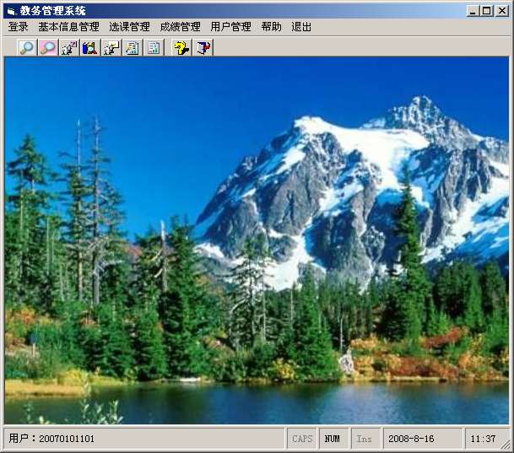
教务管理系统的主窗体界面
返回目录

Slide 72
教务管理系统菜单
标 题 | 名 称 | 调用的窗体名称
登录 | mnuDl | frmDl
基本信息管理
学生管理 | mnuXsgl | frmXsgl
课程管理 | mnuKcgl | frmKcgl
班级管理 | mnuBjgl | frmBjgl
专业管理 | mnuZygl | frmZygl
系部管理 | mnuXbgl | frmXbgl
学生查询 | mnuXscx | frmXscx
课程查询 | mnuKccx | frmKccx
班级查询 | mnuBjcx | frmBjcx
专业查询 | mnuZycx | frmZycx
系部查询 | mnuXbcx | frmXbcx
选课管理
学生选课 | mnuXsxk | frmXsxk
选课查询 | mnuXkcx | frmGrxkxx 、frmXkcx
审核开设课程 | mnuKskc | frmKskc
审核选课学生 | mnuXkxs | frmXkxs
启动选课 | mnuQdxk | frmQcbjg
返回目录

Slide 73
教务管理系统菜单
标 题 | 名 称 | 调用的窗体名称
成绩管理
成绩录入 | mnuCjlr | frmCjlu
成绩查询 | mnuCjcx | frmGrcjcx 、frmCjcx
成绩修改 | mnuCjxg | frmCjxg
成绩汇总 | mnuCjhz | frmCjhz
用户管理
修改密码 | mnuXgmm | frmXgmm
添加用户 | mnuTjyh | frmTjyh
删除用户 | mnuScyh | frmScyh
修改用户信息 | mnuXgyh | frmXgyh
帮助
内容 | mnuNr | 调用帮助文件
关于 | mnuGy | frmGy
退出 | mnuTc | 退出系统
返回目录

Slide 74
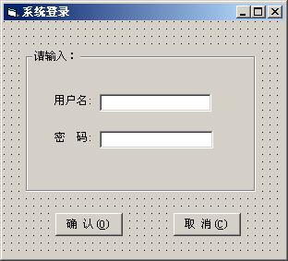
13.4 系统实现
13.4.2 系统功能实现
4．实现登录功能
登录窗体设计 ：
一个框架（Frame）
两个文本框（TextBox）
两个命令按钮（CommandButton）
两个标签（Label）
返回目录

Slide 75
“确认”按钮的Click事件代码 ：
Private Sub cmdQr_Click() ' 实现数据库连接和用户登录功能
Dim sql As String
Dim rs As ADODB.Recordset
If Trim(txt用户名.Text) = "" Then
MsgBox "请输入用户名!", vbExclamation
txt用户名.SetFocus
Exit Sub
End If
strCnUserName = "sa"
strCnPassword = "sa"
sql = "select * from 用户表 where 用户名='" & txt用户名.Text & "'"
Set rs = ExecSQL(sql) ' 从用户表中提取输入的用户名信息
If rs.EOF = True Then
MsgBox "没有此用户，请重新输入用户名!", vbExclamation
txt用户名.SetFocus
Else
If Trim(rs!密码) = Trim(txt密码.Text) Then
strUserType = rs!用户类型
strUserName = rs!用户名
rs.Close
Unload frmMain
Load frmMain
frmMain.Show
Unload Me

Slide 76
“确认”按钮的Click事件代码 ：
Else
MsgBox "密码不正确，请重新输入密码！", vbExclamation
txt密码.SetFocus
txt密码.Text = ""
End If
End If
' 状态栏显示用户
frmMain.StatusBar1.Panels(1).Text = "用户：" & Trim(strUserName)
sql = "select * from 用户表 where 用户名='z'"
Set rs = ExecSQL(sql) ' 提取用户表中特殊记录,用作启动选课标志
Select Case Trim(strUserType)
Case "学生"
If rs.Fields(2) = "1" Then
frmMain.mnuXsxk.Enabled = True
End If ' 判断是否启动了选课，若已启动，则学生选课可用
frmMain.mnuXkcx.Enabled = True
frmMain.mnuGrcx.Enabled = True
frmMain.mnuXkcx1.Enabled = False
frmMain.mnuCjcx.Enabled = True
frmMain.mnuXgmm.Enabled = True
strCnUserName = "学生"
strCnPassword = "1"

Slide 77
“确认”按钮的Click事件代码 ：
Case "教师"
frmMain.mnuXscx.Enabled = True
frmMain.mnuKccx.Enabled = True
frmMain.mnuBjcx.Enabled = True
frmMain.mnuZycx.Enabled = True
frmMain.mnuXbcx.Enabled = True
frmMain.mnuXkcx.Enabled = True
frmMain.mnuXkcx1.Enabled = True
frmMain.mnuCjlr.Enabled = True
frmMain.mnuCjcx.Enabled = True
frmMain.mnuCjhz.Enabled = True
frmMain.mnuXgmm.Enabled = True
strCnUserName = "教师"
strCnPassword = "1"
Case "教务人员"
frmMain.mnuXsgl.Enabled = True
frmMain.mnuKcgl.Enabled = True
… …
If rs.Fields(2) = "1" Then
frmMain.mnuQdxk.Caption = "终止选课" '
End If
strCnUserName = "教务人员"
strCnPassword = "1"
End Select
End Sub

Slide 78
13.4 系统实现
13.4.2 系统功能实现
5．实现基本信息管理功能
基本信息管理包括：
学生管理、课程管理、班级管理、专业管理、系部管理
这些管理包括对相应信息的添加、修改、删除、查询等
不同管理模块的实现方法相类似
这里给出学生管理中添加学生信息的实现方法
返回目录

Slide 79
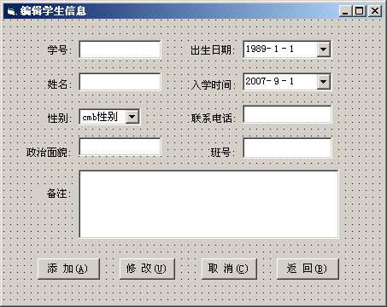
13.4 系统实现
13.4.2 系统功能实现
5．实现基本信息管理功能
添加学生信息窗体设计 ：
九个标签
六个文本框
四个命令按钮
一个组合框（ComboBox）
名为cmb性别，用于以选择方式输入性别
两个DTPicker
名为DTP出生日期和DTP入学时间，用于以下拉式日历方式快速输入日期时间
返回目录

Slide 80
“添加”按钮的Click事件代码 ：
Private Sub cmdTj_Click()
On Error GoTo ErrHandler:
' 判断是否输入了学号
If Trim(txt学号.Text) = "" Then
MsgBox "请输入学号", vbOKOnly, "提示"
txt学号.SetFocus
Exit Sub
End If
' 判断学号是否正确
If Not IsNumeric(Trim(txt学号.Text)) Or Len(Trim(txt学号.Text)) <> 11 Then
MsgBox "学号应为11位数字，请重新输入！", vbOKOnly, "提示"
txt学号.SetFocus
Exit Sub
End If
' 判断是否输入了姓名
If Trim(txt姓名.Text) = "" Then
MsgBox "请输入姓名", vbOKOnly, "提示"
txt姓名.SetFocus
Exit Sub
End If

Slide 81
“添加”按钮的Click事件代码 ：
' 判断是否输入了性别
If cmb性别.Text = "" Then
MsgBox "请输入性别", vbOKOnly, "提示"
cmb性别.SetFocus
Exit Sub
End If
' 判断是否输入了班级
If Trim(txt班级.Text) = "" Then
MsgBox "请输入班号", vbOKOnly, "提示"
Exit Sub
End If
If Len(Trim(txt姓名.Text)) > 5 Then
txt姓名.Text = Left(Trim(txt姓名.Text), 5)
End If
If Len(Trim(txt政治面貌.Text)) > 10 Then
txt政治面貌.Text = Left(Trim(txt政治面貌.Text), 10)
End If
If Len(Trim(txt联系电话.Text)) > 20 Then
txt联系电话.Text = Left(Trim(txt联系电话.Text), 20)
End If
If Len(Trim(txt备注.Text)) > 200 Then
txt备注.Text = Left(Trim(txt备注.Text), 200)
End If

Slide 82
“添加”按钮的Click事件代码 ：
' 根据学号判断数据库中是否有重复的记录
sql = "select * from 学生表 where 学号='" _
& Trim(txt学号.Text) & "'"
Set rs = ExecSQL(sql)
If rs.EOF = False Then
MsgBox "学号已存在，请重新输入！", vbOKOnly, "提示"
rs.Close
txt学号.SetFocus
Exit Sub
End If
' 添加一条记录进入数据库中
rs.AddNew
rs.Fields("学号") = Trim(txt学号.Text)
rs.Fields("姓名") = Trim(txt姓名.Text)
rs.Fields("性别") = cmb性别.Text
rs.Fields("出生日期") = DTP出生日期.Value
If Trim(txt政治面貌.Text) <> "" Then
rs.Fields("政治面貌") = Trim(txt政治面貌.Text)
End If

Slide 83
“添加”按钮的Click事件代码 ：
rs.Fields("入学时间") = DTP入学时间.Value
rs.Fields("联系电话") = Trim(txt联系电话.Text)
rs.Fields("班级") = Trim(txt班级.Text)
rs.Fields("备注") = Trim(txt备注.Text)
rs.Update
MsgBox "添加数据成功", vbOKOnly, "提示"
rs.Close
txt学号.Text = ""
txt姓名.Text = ""
DTP出生日期.Value = "1989-1-1"
txt政治面貌.Text = ""
DTP入学时间.Value = "2007-9-1"
txt联系电话.Text = ""
txt班级.Text = ""
txt备注.Text = ""
Exit Sub
ErrHandler:
MsgBox "错误：" & Err.Description, vbOKOnly, "提示"
End Sub

Slide 84
13.4 系统实现
13.4.2 系统功能实现
6．实现选课管理功能
选课管理功能包括：
学生选课、选课查询、个人选课查询、审核开设课程、审核选课学生、启动或终止选课功能
这里给出学生选课功能的实现
返回目录

Slide 85
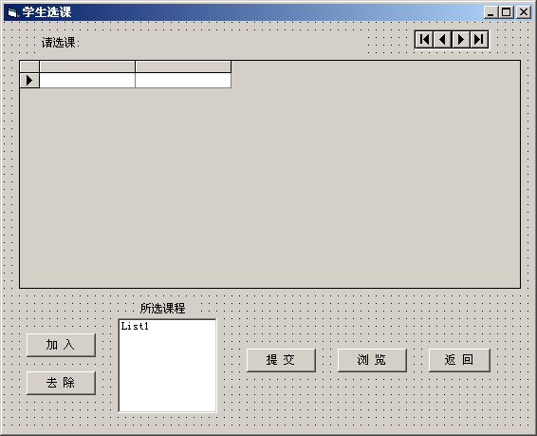
13.4 系统实现
13.4.2 系统功能实现
6．实现选课管理功能
学生选课窗体设计 ：
一个DataGrid控件
需通过选择菜单“工程→部件”，在部件对话框中选择“MicroSoft DataGrid Controls 6.0 (OLEDB)”组件，将其加入工具箱，才能使用。
一个Adodc控件
需通过选择菜单“工程→部件”，在部件对话框中选择“MicroSoft ADO Data Controls 6.0 (OLEDB)”组件，将其加入工具箱，才能使用。
返回目录

Slide 86
学生选课窗体的控件及主要属性设置
控 件 | 属 性 | 属性取值 | 说 明
Form | 名称 | frmXsxk | 学生选课窗体
 | Caption | 学生选课
Label | 名称 | lblQxk
 | Caption | 请选课:
Adodc | 名称 | Adodc1 | ADO数据连接控件
 | ConnectionString | Provider=SQLOLEDB.1;Persist Security Info=False;Password=sa;User ID=sa;Initial Catalog=教务管理数据库;Data Source=winserver
 | Visible | False | 不可见
 | CommandType | 1-adCmdText | SQL语句
 | RecordSource | Exec p选课信息 ' ' | 执行存储过程
DataGrid | 名称 | dtgrdKcxx | 数据网格控件
 | DataSource | Adodc1
ListBox | 名称 | List1 | 列表框
Command | 名称 | cmdJr | 加入按钮
Command | 名称 | cmdQc | 去除按钮
Command | 名称 | cmdTj | 提交按钮
Command | 名称 | cmdLl | 浏览按钮
Command | 名称 | cmdFh | 返回按钮

Slide 87
学生选课窗体模块代码 ：
' 窗体加载事件
Private Sub Form_Load()
Adodc1.ConnectionString = ConnectString
Dim str As String
If strUserType = "学生" Then
lblQxk.Caption = "您的学号为：" & strUserName & "，请开始选课:"
str = "Exec p选课信息 '" & strUserName & "'"
Adodc1.RecordSource = str
Adodc1.Refresh
For i = 0 To 8
dtgrdKcxx.Columns(i).Locked = True
Next
cmdQc.Enabled = False
End If
frmMain.Enabled = False
End Sub
' 加入按钮单击事件
Private Sub cmdJr_Click()
For i = 0 To List1.ListCount - 1
If List1.List(i) = dtgrdKcxx.Columns(1) Then
MsgBox "该课程已选，不能重复选择！", vbOKOnly, "警告"
Exit Sub
End If
Next
List1.AddItem dtgrdKcxx.Columns(1).Text
End Sub

Slide 88
学生选课窗体模块代码 ：
' 去除按钮单击事件
Private Sub cmdQc_Click()
intIndex = List1.ListIndex ' 获取选定项的索引
If intIndex >= 0 Then
List1.RemoveItem intIndex
cmdQc.Enabled = False
End If
End Sub
' 列表框单击事件
Private Sub List1_Click()
cmdQc.Enabled = List1.ListIndex <> -1
End Sub
'提交按钮单击事件
Private Sub cmdTj_Click()
Dim kcm, kch, sql As String
Dim rs1, rs As ADODB.Recordset
If List1.ListCount = 0 Then
MsgBox "请选择课程！", vbOKOnly, "提示"
Exit Sub
End If
For i = 0 To List1.ListCount - 1
kcm = Trim(List1.List(i))
sql = "select 课程号 from 课程表 where 课程名 = '" & kcm & "'"
Set rs1 = ExecSQL(sql)
kch = rs1.Fields(0).Value

Slide 89
学生选课窗体模块代码 ：
sql = "select * from 选课表 where 课程号 = '" _
& kch & "' and 学号 = '" & strUserName & "'"
Set rs = ExecSQL(sql)
If rs.EOF = False Then
List1.ListIndex = i
MsgBox "该课程已选过，不再提交！", vbOKOnly, "提示"
List1.List(i) = ""
List1.ListIndex = -1
List1.Refresh
cmdQc.Enabled = False
rs.Close
Else
rs.AddNew
rs.Fields(0).Value = strUserName
rs.Fields(1).Value = kch
rs.Fields(2).Value = Null
rs.Update
rs.Close
flag = 1
End If
Next
If List1.ListCount <> 0 And flag = 1 Then
MsgBox "所选课程提交成功!", vbOKOnly, "提示"
End If
List1.Clear
End Sub

Slide 90
学生选课窗体模块代码 ：
' 浏览按钮单击事件
Private Sub cmdLl_Click()
frmLlgg.Show
End Sub
' 返回按钮单击事件
Private Sub mdFh_Click()
Unload Me
End Sub
' 窗体卸载事件
Private Sub Form_Unload(Cancel As Integer)
frmMain.Enabled = True
End Sub

Slide 91
13.4 系统实现
13.4.2 系统功能实现
7．实现成绩管理功能
成绩管理功能包括：
成绩录入、成绩查询、成绩修改、成绩汇总
这里给出成绩汇总功能的实现
返回目录

Slide 92
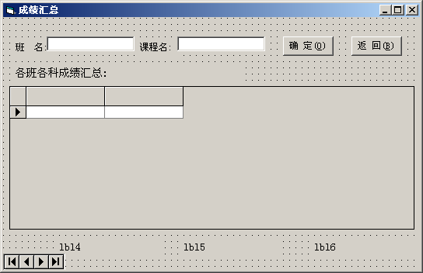
13.4 系统实现
13.4.2 系统功能实现
7．实现成绩管理功能
成绩汇总窗体设计 ：
六个标签
两个文本框
两个命令按钮
一个DataGrid
一个Adodc
返回目录

Slide 93
成绩汇总窗体模块代码 ：
' 窗体加载事件
Private Sub Form_Load()
Adodc1.ConnectionString = ConnectString
frmMain.Enabled = False
End Sub
' 确定按钮单击事件
Private Sub cmdQd_Click()
If Trim(txtBm) = "" Or Trim(txtKcm) = "" Then
Adodc1.RecordSource = "execute P各班各科成绩汇总"
Adodc1.Refresh
lbl3.Caption = "各班各科成绩汇总："
lbl4.Caption = ""
lbl5.Caption = ""
lbl6.Caption = ""
Else
Adodc1.RecordSource = "execute P某班某科成绩汇总 '" & Trim(txtBm) & "','" & Trim(txtKcm) & "'"
Adodc1.Refresh
lbl3.Caption = Trim(txtBm.Text) & Trim(txtKcm.Text) & "课程各分数段人数："
lbl4.Caption = "最高分： " & Trim(dtgrdHz.Columns(5).Text)
lbl5.Caption = "最低分： " & Trim(dtgrdHz.Columns(6).Text)
lbl6.Caption = "均 分： " & Trim(dtgrdHz.Columns(7).Text)
For i = 5 To 7
dtgrdHz.Columns(i).Visible = False
Next
End If
End Sub

Slide 94
成绩汇总窗体模块代码 ：
' 返回按钮单击事件
Private Sub cmdFh_Click()
Unload Me
End Sub
' 窗体卸载事件
Private Sub Form_Unload(Cancel As Integer)
frmMain.Enabled = True
End Sub

Slide 95
13.4 系统实现
13.4.2 系统功能实现
8．实现用户管理功能
用户管理功能包括：
修改密码、添加用户、删除用户、修改用户信息。
修改密码的功能是用户修改自己的密码
这里给出修改密码的实现方法
返回目录

Slide 96
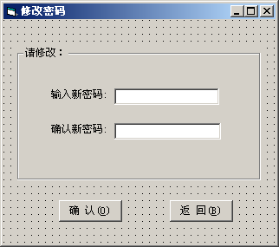
13.4 系统实现
13.4.2 系统功能实现
8．实现用户管理功能
修改密码窗体设计 ：
一个框架
两个标签
两个文本框
两个命令按钮
返回目录

Slide 97
修改密码窗体模块代码 ：
' 窗体加载事件
Private Sub Form_Load()
frmMain.Enabled = False
End Sub
' 返回按钮单击事件
Private Sub cmdFh_Click()
Unload Me
End Sub
' 窗体卸载事件
Private Sub Form_Unload(Cancel As Integer)
frmMain.Enabled = True

Slide 98
修改密码窗体模块代码 ：
' 确定按钮单击事件
Private Sub cmdQr_Click()
Dim sql As String
Dim rs As ADODB.Recordset
If Trim(txt密码1.Text) = "" Then
MsgBox "请输入新密码！", vbOKOnly, "提示"
Exit Sub
End If
If strUserName = "z" Then
MsgBox "特殊用户不允许更改密码！", vbOKOnly, "提示"
Exit Sub
End If
'判断密码输入是否一致
If Trim(txt密码1.Text) <> Trim(txt密码2.Text) Then
MsgBox "密码确认不一致！", vbOKOnly, "提示"
Else '对当前用户的密码进行修改
sql = "select * from 用户表 where 用户名='" & strUserName & "'"
Set rs = ExecSQL(sql)
rs.Fields(2) = Trim(txt密码1.Text)
rs.Update
rs.Close
MsgBox "密码修改成功！", vbOKOnly, "提示"
Unload Me
End If
End Sub

Slide 99
13.4 系统实现
13.4.2 系统功能实现
9．实现帮助
单击“帮助→内容”菜单项，调用帮助文件help.chm
实现这一功能的程序代码如下：
Private Sub mnuNr_Click()
Shell "hh.exe " & App.Path & "\help.chm", vbNormalFocus
End Sub
帮助文件使用Visual CHM制作
返回目录

Slide 100
13.4 系统实现
13.4.2 系统功能实现
10．实现退出
单击“退出”菜单项，结束程序，退出系统
实现这一功能的程序代码如下：
  Private Sub mnuTc_Click()
  End
  End Sub
返回目录

Slide 101
13.4 系统实现
13.4.2 系统功能实现
系统实现后，应整理、编写系统的技术文档，对各环节的技术资料进行归纳整理，给出设计全过程所采用的技术手段和实现措施。包括系统需求描述，数据库设计的E-R模型、关系模型，系统功能设计的功能模块总体结构，应用程序清单等。另外，还应编写使用说明书，给出该系统详细的使用操作步骤，以及使用和维护工作中的注意事项。这些文档资料在系统投入运行后一并交给用户。
返回目录

Slide 102
小结
数据库应用系统的开发，包括系统分析、系统设计和系统实现。
系统需求分析是系统开发的基础。
系统设计包括数据库设计和系统功能设计，两方面设计结合进行。其中数据库设计是关键，直接影响系统功能的实现和性能的优劣。
系统实现是系统开发的目的，包括两个步骤：
（1）在服务器端建立数据库、表、完整性约束、视图、触发器、存储过程等，实现数据库设计，也可实现部分功能设计。
（2）在客户端使用应用程序开发工具编写应用程序，提供用户界面，实现系统功能设计。
返回目录

